Slide 6
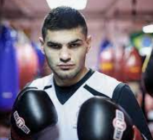
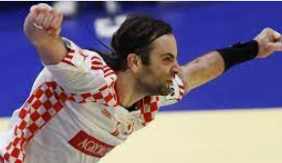
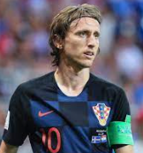
divljenje = obožavanje

Slide 7
Idol ili ideal?

Slide 8
Što su to idoli?

Slide 10
Zašto je loše imati idole?

Slide 12
Ako ne smijemo imati idole tko nam onda može biti uzor?

Slide 14
Idoli u obliku predmeta?

Slide 16
Jesu li kipovi u crkvi idoli?

Slide 18
Nije li sveta hostija idol?

Slide 20
Postoji li uopće ideal?
Tko bi nama trebao biti ideal? Zašto?

